Slide 1
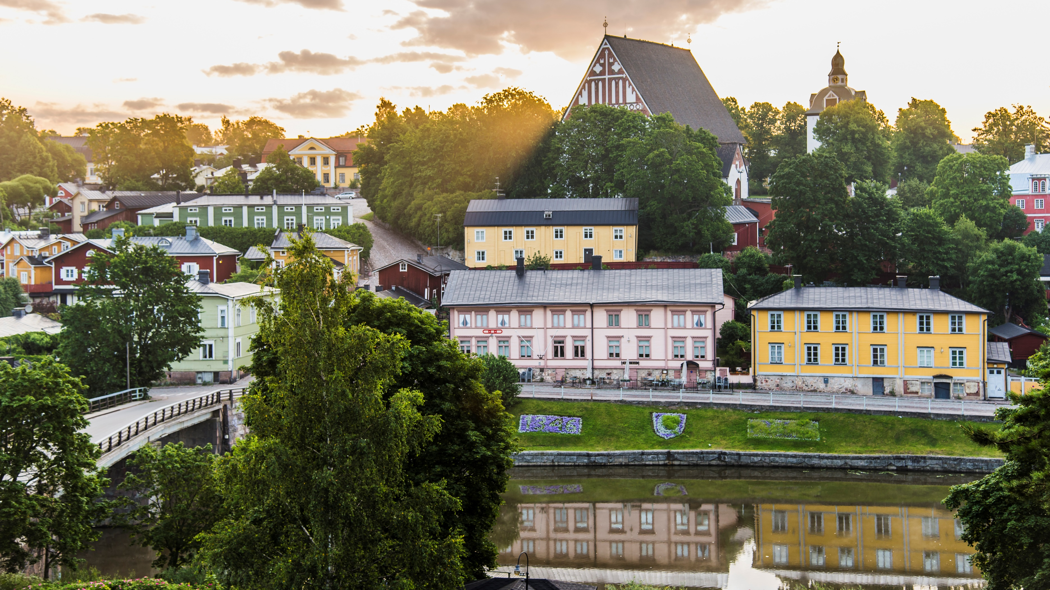
Borgå stift 100 år

Slide 2

100 års jubileum
Jubileumsåret inleds med högmässa i Borgå domkyrka och nyårsmottagning i biskopsgården på nyårsdagen 2023.
Året avslutas med Stiftsdagar och jubileumsfest den 27-29 oktober på Konstfabriken i Borgå.
Däremellan syns festligheterna på olika sätt i stiftet.

Slide 3

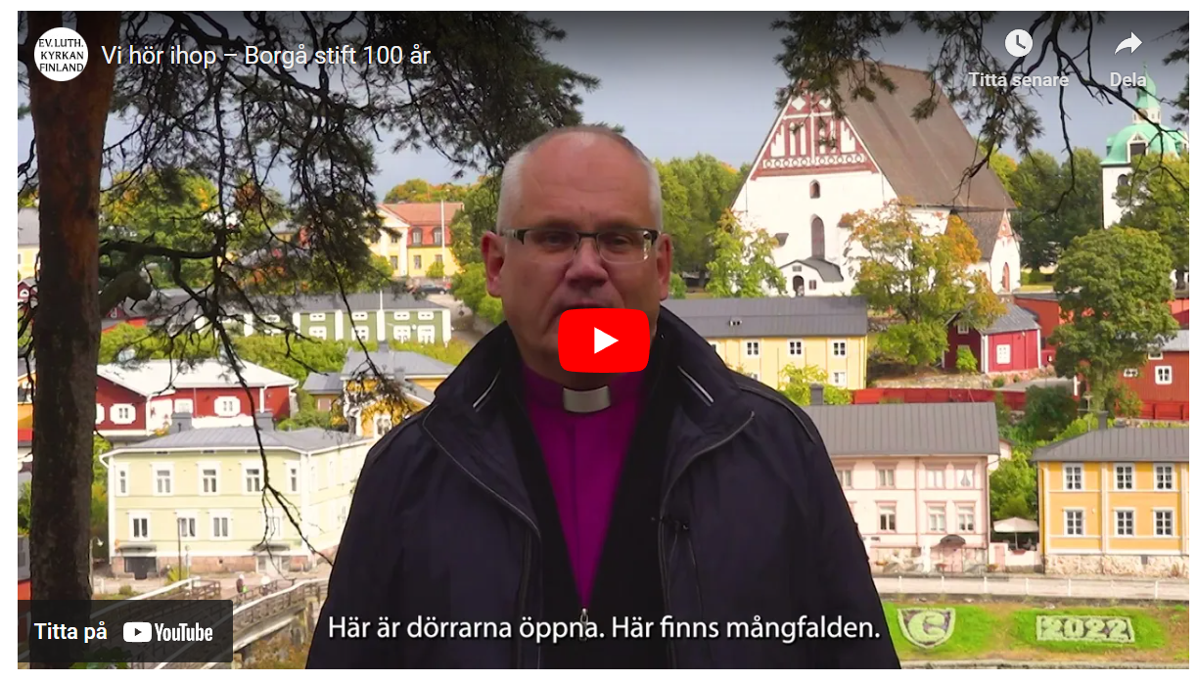
Information och kommunikation
Teamskanal: Anställda i Borgå stift
Nyhetsbrevet i kyrkan (via e-post eller på webben)
Jubiléets webbplats (https://evl.fi/borgastift100)

Slide 4

Jubileumskommittén har planerat följande:
En glad jubileumssång med samhörighet som tema. Sången är skriven av Camilla Cederholm för att användas vid församlingarnas gudstjänster och samlingar samt vid olika tillfällen i stiftet. Text och melodi finns på jubiléets webbplats.
Ett undervisningsmaterial som ska kunna användas i samarbete med skolorna på orten. Profilen på materialet är sådan att alla i skolan ska kunna ta del av innehållet.
Ett sånghäfte med jubileumssången, psalmer och sånger. Sånghäftet ska kunna användas vid samlingar och olika tillfällen under jubileumsåret. Sånghäftet utkommer i både tryckt och digital form.

Slide 5
En jubileumsbakelse har skapats av Marthaförbundet. Receptet finns på jubiléets webbplats.
En jubileumsbok som skildrar mångfalden i Borgå stifts liv, både i nutid och i historien. Boken skrivs av ett flertal skribenter och utkommer hösten 2023. I boken ingår även en tabula gratulatoria med möjlighet till uppvaktning i anledning av jubiléet.
En tv-serie med stiftets fem biskopar. I programmen (á 20 min) varvas personliga minnen med speciella händelser och vändpunkter i Borgå stift under deras tid som biskop.

Slide 6
Jubileumsåret avslutas med Stiftsdagar och jubileumsfest den 27-29 oktober i Borgå.
Söndagens festmässa sänds i Yle Fem och Yle Vega.
Foto: Niko Laurila
Logo: Antonomia Ab/Moa Eklund
Layout: Linda Jordas

